Slide 1
金色的
草地

Slide 2
学习目标
1.理解课文内容，体会作者对蒲公英的喜爱之情，激发学生善于留心观察身边事物变化的兴趣，树立人与自然和谐共处的意识。
2.学会本课生字、新词。
3.正确、流利、有感情地朗读课文。

Slide 3
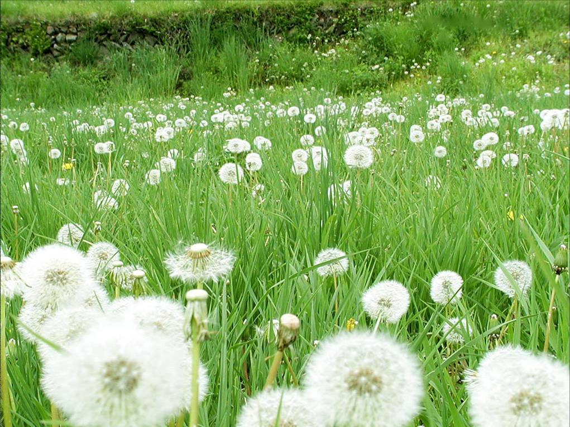
生字学习
PPT模板下载：www.1ppt.com/moban/ 行业PPT模板：www.1ppt.com/hangye/
节日PPT模板：www.1ppt.com/jieri/ PPT素材下载：www.1ppt.com/sucai/
PPT背景图片：www.1ppt.com/beijing/ PPT图表下载：www.1ppt.com/tubiao/
优秀PPT下载：www.1ppt.com/xiazai/ PPT教程： www.1ppt.com/powerpoint/
Word教程： www.1ppt.com/word/ Excel教程：www.1ppt.com/excel/
资料下载：www.1ppt.com/ziliao/ PPT课件下载：www.1ppt.com/kejian/
范文下载：www.1ppt.com/fanwen/ 试卷下载：www.1ppt.com/shiti/
教案下载：www.1ppt.com/jiaoan/
蒲 茸
假 揪
并 返
呵欠
（pú）
（蒲公英）
（róng）
（毛茸茸）
（jiǎ）
（假装）
（jiū）
（揪出）
（bìng）
（并列）
（fǎn）
（返回）
（hē）
（qiàn）
（呵欠）

Slide 4
弟呵欠引
注次并返随

Slide 5
说一说，看谁说的多：
阳光
金色的（ ）
金色的（ ）
金色的（ ）
金色的（ ）
金色的……
麦浪
童年
沙滩

Slide 6
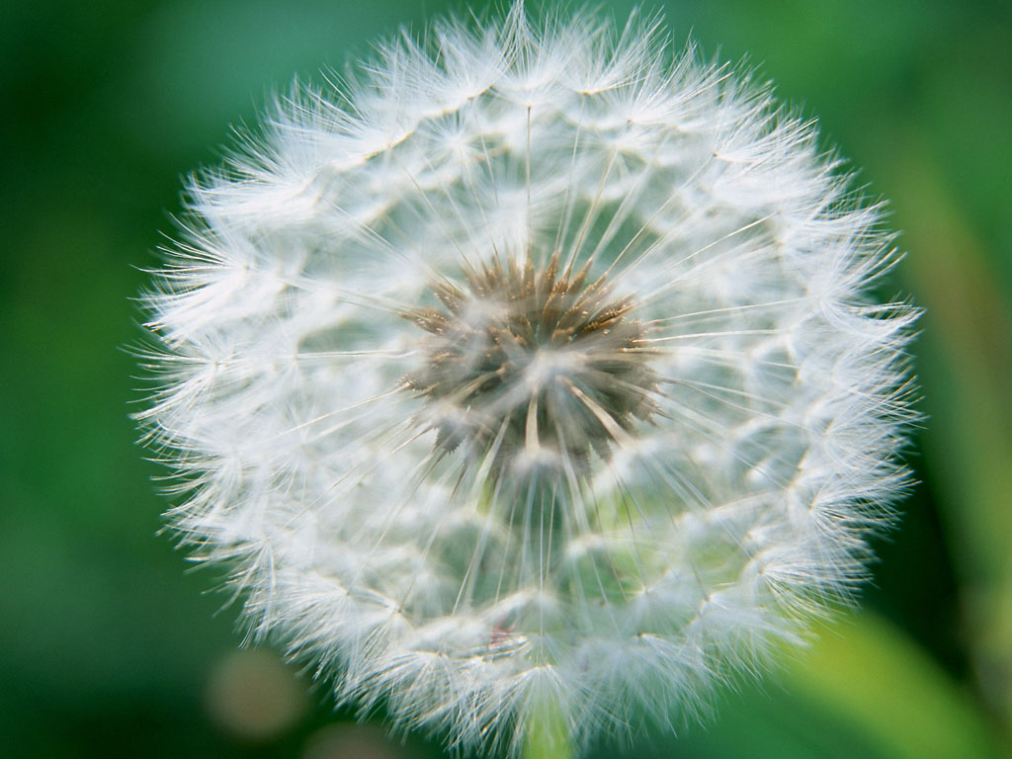

一棵蒲公英，
一群小伞兵，
风儿吹，飘呀飘，
一摞落在金草坪，
阳光照，雨水淋，
长出一片蒲公英。

Slide 7
欣赏课文朗读，感受文中的姐弟俩是怎么玩的。

Slide 8
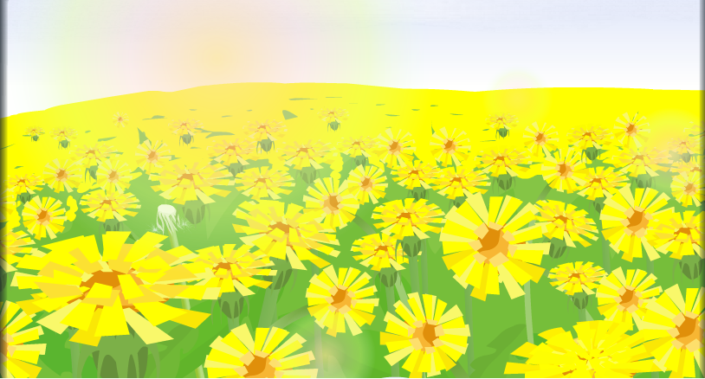

我们住在乡下，窗前是一片草地。草地上有许许多多的蒲公英。蒲公英开放的时候，这片草地就变成金黄色的了。
为什么草地会是金黄色的？找出有关的句子读一读，说说自己的理解。

Slide 9
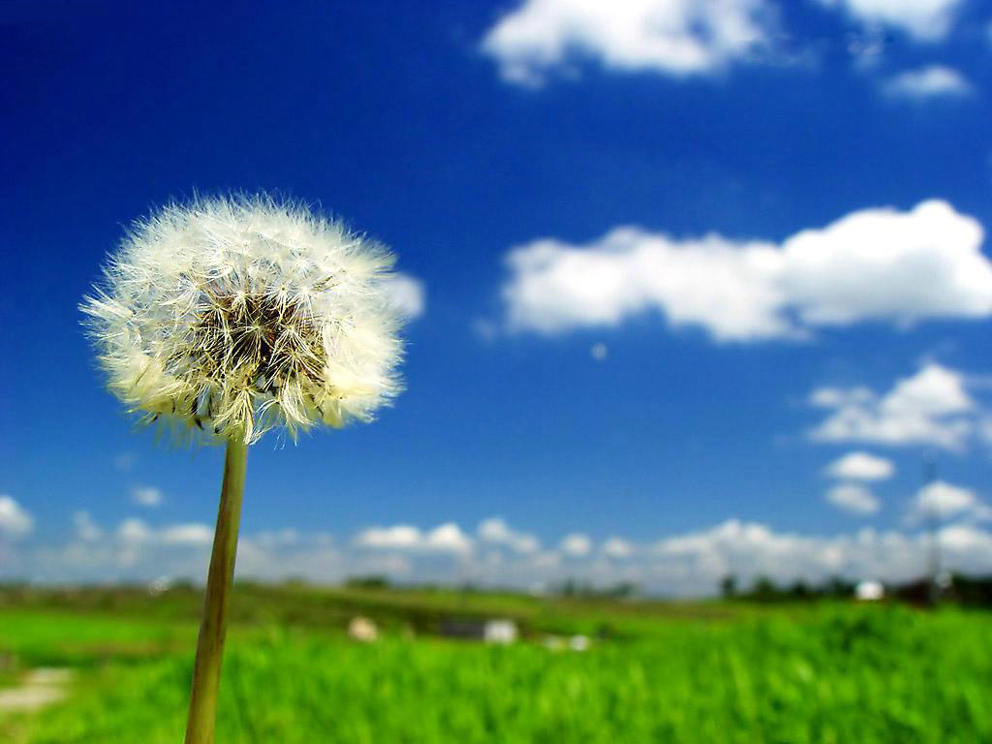
﹒
﹒
﹒
那天，我起得很早去钓鱼，发现草地并不是金色的，而是绿色的。快到中午，当我返回家时，整个草地又都变成了金色。可是，傍晚我经过草地，草地又变绿了。
﹒
﹒
﹒
﹒
这是为什么呢？

Slide 10
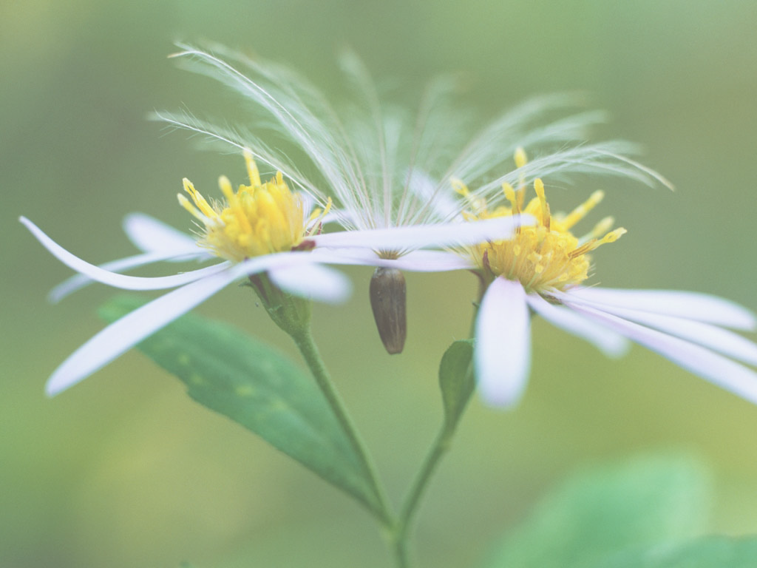
蒲公英的花瓣就像我们的手，手掌张开时它是黄颜色的，要是攥成拳头，黄色就被包住了。第二天太阳升上来，蒲公英张开了自己的手掌，草地又变成金色。
我知道草地为什么会变颜色了。

Slide 11
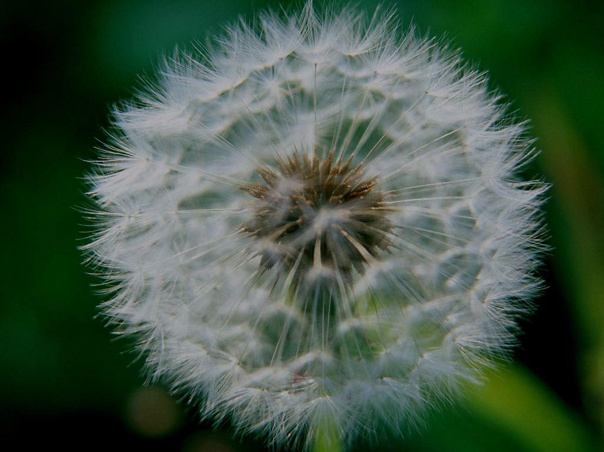
从那时候起，我们不再随意揪它，蒲公英成了我们最喜爱的一种花。它和我们一起睡觉，也和我们一起起床。
读一读,想一想:为什么说蒲公英和我们一起床，一起睡觉？

Slide 12
填一填：
蒲公英的花就像______，可以______、_____。
早晨，花朵_____，是_____，草地是______。
中午，花朵_____，是_____，草地是______。
傍晚，花朵_____，是_____，草地是______。

Slide 13
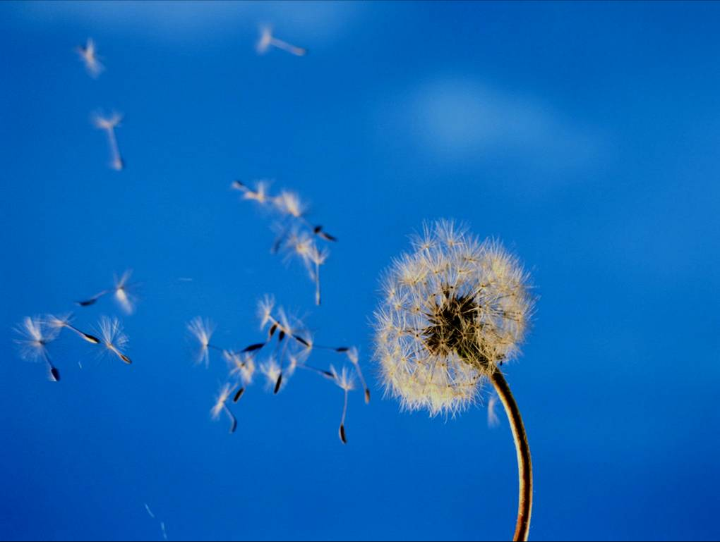
资料库
蒲公英简介
蒲公英：多年生草本植物。全株含白色乳状汁液，叶子倒披针，羽状分裂，花黄色，头状花序，结瘦果，褐色，有白色软毛，根茎可入药。

Slide 14
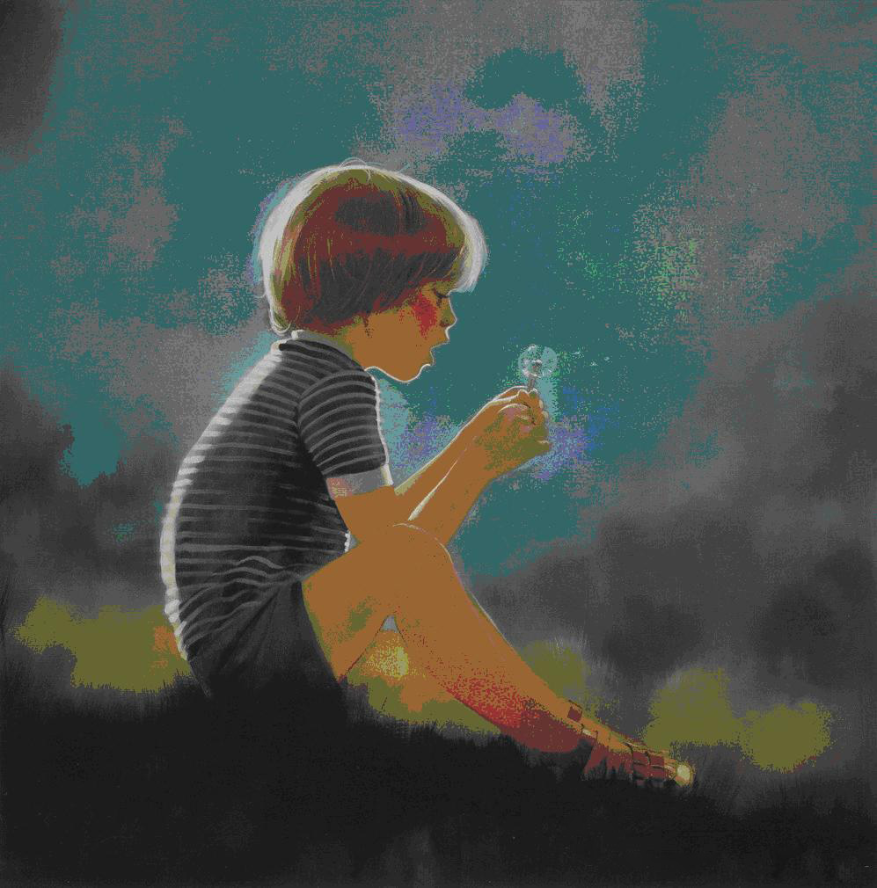
蒲公英，
好像也有翅膀，
飞得那么高，那么远，
它一定充满了幻想。
我也要像蒲公英一样，
沿着云彩铺成的路，
让风儿
送我去远方，
飞呀，飞呀，
飞到沙漠里去
扎根生长，
飞到高山顶上，
吐露芳香。
飞向四面八方，
看一看祖国迷人的风光……
诗文欣赏
蒲公英

Slide 15
风的颜色
风有颜色
有着变幻多端的颜色，
它一年四季都在忙碌，
把世界装扮成美丽的画册。
春天的风是绿色的，
染绿嫩草，
染绿树叶，
染绿山岗和原野。
夏天的风是蓝色的，
浅蓝的林带，
深蓝的湖泽，
蓝风送走太阳的炎热。
秋天的风是金色的，
金风迎来收获的季节，
收获遍地的金子。
收获满意喜悦。
冬天的风是白色的，
白风扬起鹅毛大雪，
美丽的白天鹅啊。
多么可爱多么纯洁。
风有颜色，
有着变化多端的颜色，
要是没有风，
就没有这五彩缤纷的世界。

Slide 16
再见

